Slide 1
第一轮 考点过关
第一部分 声 光 热
第5讲 物态变化

Slide 2

目 录
01
考情分析
C O N T E N T S
02
考点回顾
03
夯实基础
04
优化提升
05
广东中考

Slide 3
01
2026
考情分析

Slide 4
2022版 课标要 求 | 1.能描述固态、液态和气态三种物态的基本特征，并列举 自然界和日常生活中不同物态的物质及其应用。 2.了解液体温度计的工作原理。会用常见温度计测量温 度。能说出生活环境中常见的温度值，尝试对环境温度 问题发表自己的见解。 3.经历物态变化的实验探究过程，知道物质的熔点、凝固 点和沸点，了解物态变化过程中的吸热和放热现象。 4.能运用物态变化知识，说明自然界中的水循环现象。

Slide 5
续表
近三年广 东中考考 查情况分 析 | 年份 | 题型 | 考点 | 分值
 | 2023 | 实验题 | 物态变化 | 2分
 | 2024 | 选择题 | 物态变化 | 3分
 | 2025 | 选择题 | 物态变化 | 3分

Slide 6
02
2026
考点回顾

Slide 7

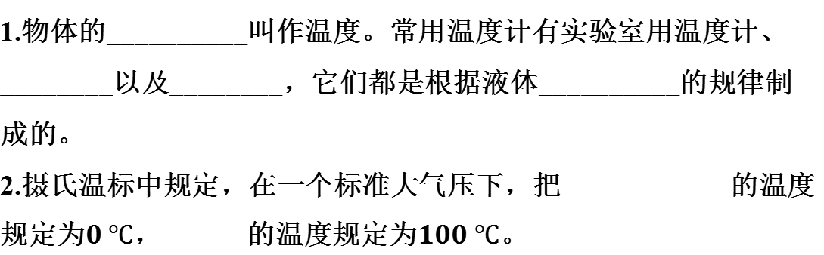
温度和温度计
冷热程度
1.物体的__________叫作温度。常用温度计有实验室用温度计、
________以及________，它们都是根据液体__________的规律制
成的。
2.摄氏温标中规定，在一个标准大气压下，把____________的温度
规定为$$0 ℃$$，______的温度规定为$$100 ℃$$ 。#2
寒暑表
体温计
热胀冷缩
冰水混合物
沸水

Slide 8


3.温度计的正确使用方法：（1）测量前，先估计被测物体的温度，
看清所选温度计的__________和________。（2）测量液体温度时，
温度计的玻璃泡要________被测液体中，不要碰到________或
________。（3）读数时，待温度计的示数______后再读数，且视
线应与温度计中液柱的上表面______，不能把温度计从液体中取
出来读数。
4.体温计用于测量________温度。普通体温计的测量范围是
___________，分度值是_______。由于内部有一段细的弯管，每
次使用前都要拿着体温计用力向下甩，把水银________。#4
测量范围
分度值
浸没在
容器底
容器壁
稳定
相平
人体的
$$35～42 ℃$$
$$0.1 ℃$$
甩下去

Slide 9

物态与物态变化
固
液
气
5.物质通常有三种状态：____态、____态和____态。随着温度的变
化，物质会在固、液、气三种状态之间变化。物质各种状态间的
变化叫作物态变化。

Slide 10
固态
液态
液态
6.物质从______变成______的过程叫作熔化；物质从______变成
______的过程叫作凝固。固体分为晶体和非晶体两类。晶体在熔
化过程中要____热，温度______；液体在凝固成晶体的过程中要
____热，温度______。非晶体在熔化或凝固过程中也要吸热或放
热，温度______。晶体____（选填“有”或“没有”，下同）确定的
熔点或凝固点，而非晶体______确定的熔点或凝固点。
固态
吸
不变
放
不变
变化
有
没有

Slide 11
液态
气态
气态
7.物质从______变成______的过程叫作汽化；物质从______变成
______的过程叫作液化。汽化的两种方式是______和______。各
种液体沸腾时都有确定的温度，叫作______。使气体液化的方式：
降低______，或在一定温度下，__________。
8.物质从______直接变成______的过程叫作升华；物质从______直
接变成______的过程叫作凝华。
9.在物态变化中，吸热的有______、______、______；放热的有
______、______、______。
液态
蒸发
沸腾
沸点
温度
压缩体积
固态
气态
气态
固态
熔化
汽化
升华
凝固
液化
凝华

Slide 12
考点点拨
1.晶体的熔化条件：（1）温度要达到熔点。（2）要继续吸热。两
个条件要同时满足，缺一不可。液体的沸腾也要同时满足两个条
件：（1）温度达到沸点；（2）要继续吸热。#6.1

Slide 13
2.常见的液化现象归纳。
日常生活中常见的液化现象，绝大部分都是水蒸气放热过程
发生的现象。水蒸气要放热，必须要遇到温度较低的物体，即遇
冷液化。通常，水蒸气液化有两类情形：一是空气中的水蒸气遇
冷液化，如雾、露、梅雨天气墙壁“出汗”、冰棒冒“白气”等；二
是汽化出来的水蒸气遇冷液化，如冬天口中呼出“白气”、烧开水
时壶嘴处冒“白气”等。#6.2.1

Slide 14
03
2026
夯实基础

Slide 15
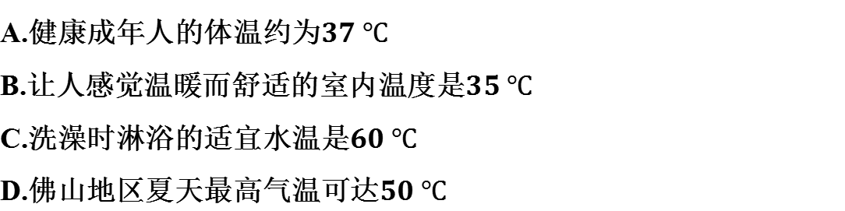
温度和温度计
A
1.（2025·原创）下列温度值最接近实际的是( )
A.健康成年人的体温约为$$37 ℃$$
B.让人感觉温暖而舒适的室内温度是$$35 ℃$$
C.洗澡时淋浴的适宜水温是$$60 ℃$$
D.佛山地区夏天最高气温可达$$50 ℃$$

Slide 16
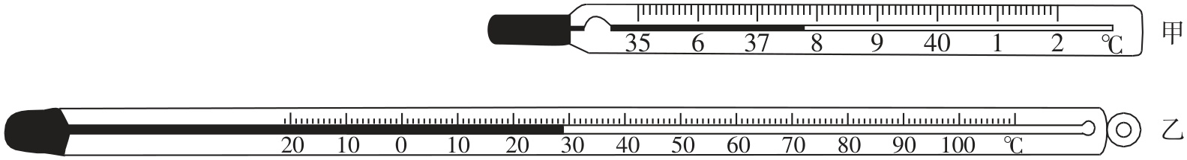
2.如图5-1所示，甲是体温计，乙是实验室用温度计，它们都是利
用液体__________的性质制成的。可用来测沸水温度的是____
（选填“甲”或“乙”）；体温计可以离开被测物体来读数，是因为
体温计上有个__________。
热胀冷缩
乙
曲颈缩口
图5-1

Slide 17
物态与物态变化
3.（2025·辽宁）厨房不仅是加工食材的场所，也是充满物态变化
的“实验室”。从冰箱的冷藏室中取出一瓶矿泉水，过一会儿瓶的
外壁变湿了，这是因为空气中的水蒸气发生了( )
A
A.液化 B.熔化 C.凝固 D.汽化

Slide 18
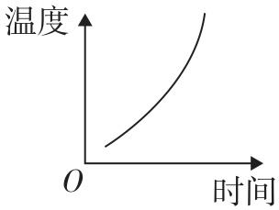
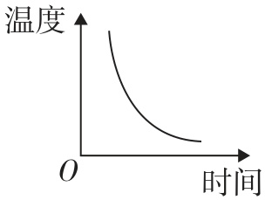
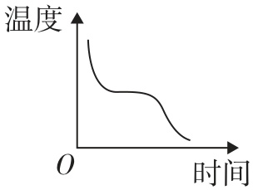
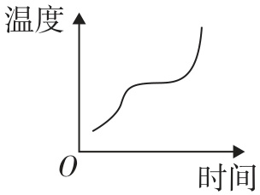
4.（2025·宜宾）下列描述晶体凝固的温度随时间变化曲线符合实
际的是( )
C
A. B. C. D.

Slide 19
B
5.（2025·绥化）关于热现象，下列说法中正确的是( )
A.水在沸腾过程中温度不断升高
B.霜是水蒸气放热凝华形成的
C.干冰在常温下会发生汽化现象
D.吹风扇加快汗液蒸发，是由于蒸发快慢与温度有关

Slide 20
04
2026
优化提升

Slide 21
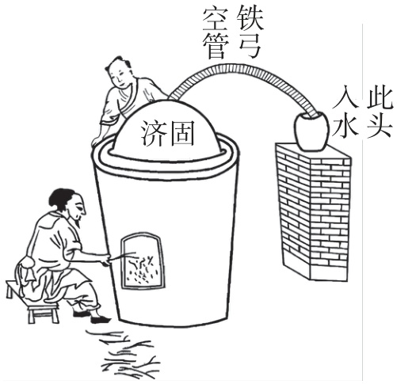
1.（传统文化）据《天工开物》记载，可从朱
砂矿石中提炼水银（液态汞）。如图5-2所示，
给密闭锅内的朱砂矿石加热，就会在倒扣的锅
壁上布满水银。在倒扣锅壁上形成水银的物态
变化是( )
C
A.凝固 B.凝华 C.液化 D.汽化
图5-2

Slide 22
D
2.（2024·原创）下列物态变化中，属于吸热那一组的是( )
①初春，冰封的湖面解冻 ②盛夏，旷野里雾的形成 ③深秋，路
边的小草上结了一层霜 ④严冬，冰冻的衣服逐渐变干
A.①② B.②③ C.③④ D.①④

Slide 23
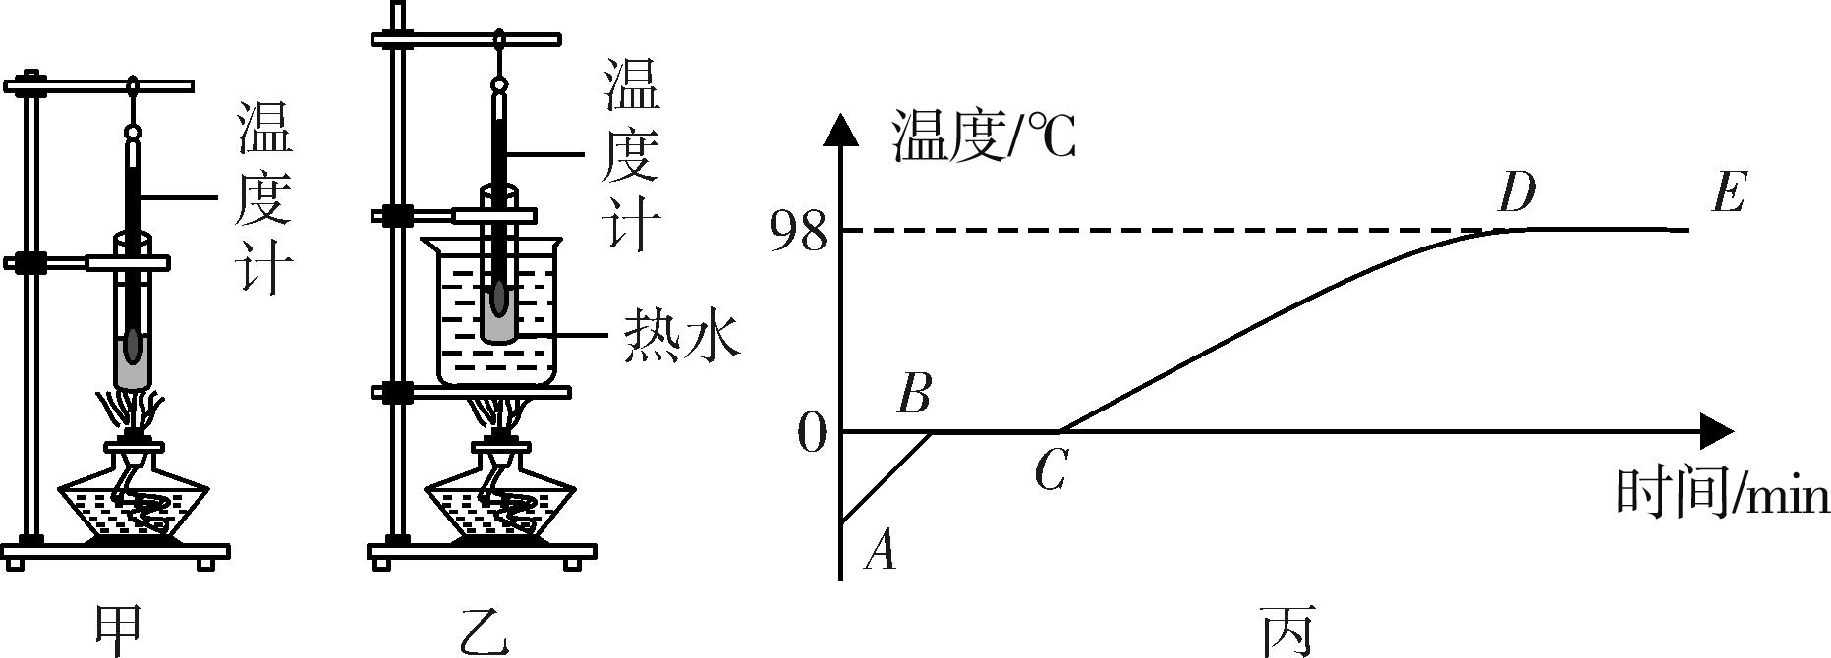
3.小华同学选用图5-3甲、乙所示的装置，探究了冰的熔化及水沸
腾时温度的变化特点，图5-3丙是由测量数据所绘制的图像。
图5-3

Slide 24
（1）要完成这个实验，除了如图所示的器材外，还需要的测量器
材是______；若只探究冰熔化应选用图____（选填“甲”或“乙”）
装置来进行实验，效果更好；在探究水沸腾时温度的变化特点时，
试管口产生“白气”的原因：水蒸气遇冷______成小水珠。
秒表
乙
液化
图5-3

Slide 25
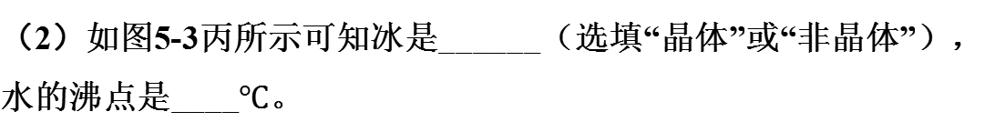
晶体
（2）如图5-3丙所示可知冰是______（选填“晶体”或“非晶体”），
水的沸点是____$$℃$$ 。
98
（3）在评估交流时，有同学提出
从开始加热到沸腾所用时间过长，
请你说出一种能节省实验时间的
方法：______________。
减少水的质量
图5-3

Slide 26
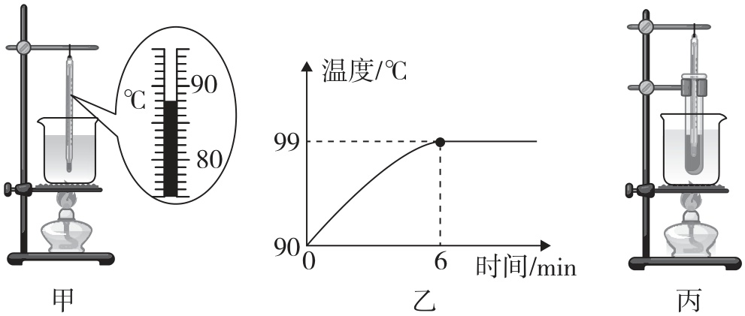
4.（2025·苏州改编）小华利用实验室的自来水，探究水在沸腾前
后温度变化的特点，实验装置如图5-4甲。#1
图5-4
88
（1）图5-4甲中温度计的示数为____$$℃$$ 。

Slide 27
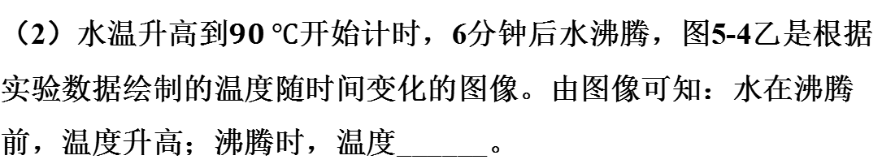
（2）水温升高到$$90 ℃$$ 开始计时，6分钟后水沸腾，图5-4乙是根据
实验数据绘制的温度随时间变化的图像。由图像可知：水在沸腾
前，温度升高；沸腾时，温度______。
不变
图5-4

Slide 28
（3）小华还想探究沸腾的水能否将试管
中的水加热至沸腾，她取了同样的自来
水倒入试管，利用图5-4丙所示的装置进
行实验，经过足够长的时间，试管中水
图5-4
等于
的最终温度______（选填“高于”“等于” 或“低于”）沸点，试管中
的水______沸腾。
不会

Slide 29
05
2026
广东中考

Slide 30
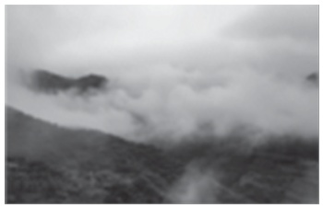
1.（2025·广东）如图5-5，丹霞山云雾缭绕，
如诗如画。在阳光照射下，云雾中的小水珠
变成水蒸气，此过程属于( )
A
A.汽化 B.液化 C.熔化 D.凝固
图5-5

Slide 31
2.（2024·广东）《淮南子·俶真训》记载：“今夫冶工之铸器，金踊
跃于炉中”。金属在炉中从固态变为液态的过程是( )
C
A.汽化 B.液化 C.熔化 D.凝固

Slide 32
热胀冷缩
3.（2024·广东）自制液体温度计利用了液体__________的性质。
为提高温度计的精确度，应选择内径更____的玻璃管。
细

Slide 33
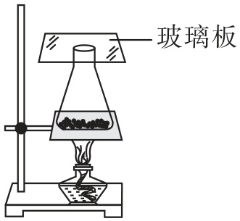
4.（2023·广东）如图5-6所示，小明在某次观察
晶体升华现象时，用酒精灯加热装有某晶体颗粒
的锥形瓶，发现锥形瓶内出现有色气体，瓶内底
部还出现了少量液体。气体形成过程需要______
（选填“吸热”或“放热”）；该晶体熔化的原因是
______________________________。
吸热
图5-6
温度达到晶体的熔点且持续吸热

Slide 34
物理
谢谢观看

